Slide 1
Menü planlama Dersi
1. Hafta- Yiyecek içecek endüstrisi Menü kavramı
Öğr. Gör S.Ali ÇELİK

Slide 2
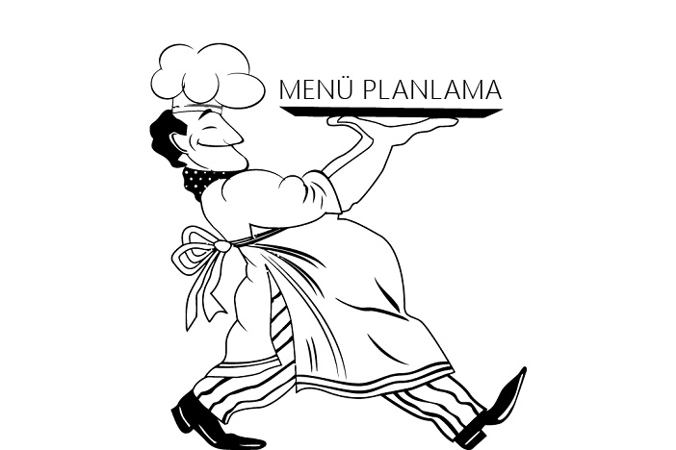
MENÜ

Slide 3
Yiyecek İçecek Endüstrisi
Yiyecek İçecek Endüstrisinin Gelişme Nedenleri
Geçmişten günümüze kadar yiyecek içecek endüstrisindeki gelişmelerin çoğu nedenleri endüstrileşmeyi izleyen bazı eğilimlere dayandırılmaktadır.
Bu nedenler;
1-Zamanın etkisi
2-İnsanların harcanabilir gelirlerinin artması
3-Yiyecek içecek tesislerinin sayısının artması
4-Dışarıda yemek yemenin sosyal kabul edilebilirliğinin benimsenmesi
5-Günümüzde tüketicilerin demografik özelliklerinin daha etkili olması
6-Coğrafi değişimlerin etkisi
7-Gerek uluslararası gerekse ulusal düzeyde seyahate katılanların artması
Menü Kavramı
Menü Latince’de «Minutus» sözcüğünden türetilmiştir. Latince’de küçük, önemsiz ,az anlamına gelmektedir. Dilimizde kullanılan mini, minör,minimum söszcükleri de minutusdan türetilmiştir.Latince’den Fransızca’ya geçen minutus kendi anlamında uzun süre kullanılmış daha sonraki yıllarda ise Fransa’da geleneksel mutfağın önemli bir yere gelmesiyle «bir öğünde sunulan yiyeceklerin ayrıntılı bir listesi veya bir restoranda sunulan yiyecekler» anlamında kullanılmıştır.
Menü sofraya çıkarılacak yemeklerin hepsi, komut veya seçenek listesidir (TDK, 2021).

Slide 4
Menü kelimesi Fransız’ca dan dilimize geçmiş olup sözlük anlamı detay, ayrıntı anlamına gelmektedir. Herhangi bir bütünü meydana getiren parçacıklar, bölümler, alt bölümler menü olarak ifade edilir.
Gastronomide ( Yiyecek ve İçecek Bilimi / Sanatı ) menü değişik anlamlarda kullanılmaktadır.
Yiyeceklerin özelliklerine göre birbirlerine uyumlu gruplar halinde sıralanmalarına menü denir.
Bir yemek grubuna menü diyebilmek için aranacak bir başka özellik ise, menüyü meydana getiren yemeklerin servis sırasına göre dizilmesi ve bu sıraya göre servis yapılmasıdır.
İlk ele geçen menüler akşam partilerinde veya ziyafetlerde yiyeceklerin adını veren bir liste şeklindedir. Bu listeler muhtemelen aşçıların çalışma belgesi niteliğini taşıyor ve konukların tercihlerine yer verilmesi bu nedenle ihmal edilmiş oluyordu. Konukların bu şekilde seçim hakkı bulunmuyordu. Günümüzde bu uygulama hala geçerliliğini sürdürmektedir.
Zamanla farklı servis tipleri geliştirilerek konukların yiyecek içecek seçmelerinde bir serbestlik ve rahatlık sağlamıştır. Ayrıca klasik dönemde sunulan yiyecek içecek çeşitliğine günümüzde pek rastlanmamaktadır.

Slide 5
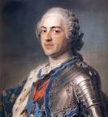
Örnek XV.Lois’in bahçesinde sunulan yemek servisi 2 servisten oluşmaktaydı,
I.Servis
-4 çeşit güveç
-3 çeşit hafif çorba
-Balıktan oluşan 12 çeşit giriş yiyeceği
-32 çeşit balık dışı giriş yiyeceği
-44 çeşit daha hafif giriş yiyeceği
-12 çeşit hafifletici yiyecek
Kral yiyeceğinden önce 4 çeşit iştah açıcı, 2 çeşit büyük porsiyon tatlı bulunurdu.
II.Servis
-32 çeşit kızartılmış et yiyeceği
-Servisin sonunda 2 çeşit daha hafif kızartılmış et yiyeceği
-Kral yiyeceğinden önce 2 çeşit küçük porsiyon yiyecek
-40 çeşit soğuk tatlı
-48 çeşit tatlı
Sıradan konuk önüne konulan yiyeceklerden memnun olmak zorundaydı. Sadece krallık ve onur konukları seçme hakkına sahiptiler.

Slide 6
Mutfak şefleri bir ressam, mimar, heykeltraş olmak zorundaydı. Günümüzde düğünde yapılan katlı pastalar bu tarzın geleneğidir. Çağdaş yemek yemenin temel düzeni Fransız mutfak düzenine dayanmaktadır.
Batı yemek düzenine ve servisine zıt bir yemek yeme düzeni Çin yemek düzenidir. Çin yemek düzeninde tüm yemekler bir kerede masaya konulur. Masadaki kişi sayısına göre yiyecek sayısı artar. Tek tek pilav tabakları kullanılır. Servisi hızlandırmak için masanın ortasında bulunan «tembel susam» adı verilen yerden konuklar diğer yiyeceklerin servisini kendileri yapar. Tekrarı önlemek için seçilen yiyecekler yapı, renk, tat çeşitliliği bakımından oldukça zengin tutulmaktadır.
Not: Türklerde de masayı donatmak, çilingir sofrası gibi kavramlar kullanılmaktadır.
Günümüzde Batı menüsü gittikçe küçülmekte belli çeşit yiyecek ve içeceklerde uzmanlaşmaya gidilmiştir.
Sınırlı menünün faydaları ;
1-Müşteriler sınırlı yiyecek içecek içeren menü karşısında pek şaşırmazlar ve karar vermek basitleşir
2-Yiyecek servisi daha hızlıdır (Fast food bugün karşılığı slow food olarak karşımıza çıkar)
3-Müşterilerin menüyü okumaları ve sipariş vermeleri daha az zaman alır
4-Yiyecek sayıları az olduğunda hazırlama süreleri daha az zaman alır
5-Yiyecekler üzerinde iyi bir kalite denetimi uygulanabilir
6-yiyeceklerin depolanması ve hazırlanması için daha küçük alanlar yeterli olur
7-israf azalır
8-Daha az sayıda ve belli yiyecekler sunulduğundan satınalma ve denetim işleri basitleşir
Fransa’dan Avrupa ve diğer ülkelere yayılan klasik menü 18.yy’dan itibaren değişikliklere uğramıştır. Brillat Savarin, Antonin Careme , Auguste Escoffier gibi ünlü aşçılar Fransız mutfağına kazandırdıkları yeniliklerle klasik menün değişimine büyük katkı vermişlerdir.

Slide 7
Brillat Savarin
Asıl mesleği hukuk ve politika üzerine olan Savarin gurme kimliği ile bilinir. Şef değildir fakat tüm zamanların en ilham verici yemek yazarlarındandır. “The Physiology of Taste” kitabının yazarıdır.
1825 yılında Brillat Savarin birinci sınıf restoranların kullandığı menüyü;
-12 çorba
-24 çeşit yan yiyecek (iştah açıcı)
-Sığır etinden oluşan 15 veya 20 çeşit giriş yiyeceği
-Koyun etinden oluşan 20 çeşit giriş yiyeceği
-Dana etinden oluşan 15-20 çeşit giriş yiyeceği
-Tavuk etinden oluşan 30 çeşit giriş yiyeceği
-Sebze yanlı 50 çeşit yiyecek
-50 çeşit tatlıdan oluşan bir menü olarak tanımladı.
Antonin Careme
Hamur işleri dışında espagnole, velouté, allemande, ve béchamel sosların Fransız mutfağın dört basit sosu olduğunu belirledi.
1820'lerde Carâme yeni kömür yakmayan fırınlarla soufflé yapan ilk pastacı oldu. Yüzlerce soufflé tarifi yarattı. Soufflé Rothschild altın içeren Danziger Goldwasser liköründe yumuşatılmış meyve şekerlemeler ile tatlandırılmış hafif pasta kreması ile yapılırdı.
Auguste Escoffier
Lüks otellerin ince mutfağını sistemleştirdi, muasırlaştırdı ve profesyonelleştirdi. İtibarlı otellerde ve restoranlarda, artık klasik olarak sayılan, birçok tarif icat ederek dünya çapında fransız mutfağını tanıtmıştır. Yemek muharrir eserleri sonraki nesillere tesir etmiştir.
1800 yılının sonuna doğru New York’ta Delmonica Restoranı’nın şefi Charles Ranhofer, 1920 yılında yayınlanan Epicurean adlı bilimsel araştırmasında menüde yer alan yiyecekleri 9 bölümde sınıflamıştır.

Slide 8
KLASİK MENÜ | MODERN MENÜ
1-Soğuk ordövrler | 1-Soğuk ordövrler
2-Çorbalar | 2-Çorbalar
3-Sıcak ordövrler | 3-Sıcak ordövrler
4-Balıklar | 4-Balıklar
5-Et yemekleri | 5,6 ve 7. Ana yemek (Sebze ve salata ile)
6-Sıcak antreler
7-Soğuk antreler
8-Şerbetler (Şuruplar) | Kullanılmamaktadır.
9-Rotiler (Kızartmalar) | 9,10,11,12,13 ve 14. Tatlı ve dessertler
10-Salatalar
11-Sebzeler
12-Tatlılar
13-Savoriler
14-Dessertler

Slide 9
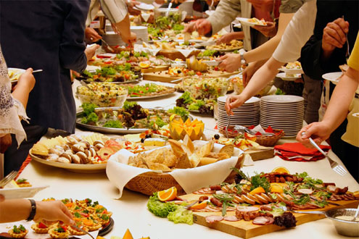
Ne yemeliyiz

Slide 10
Mönü (Menü)
Mönü toplu beslenme sistemlerinde sunulan yemeklerin listesidir. Mönü yabancı kökenli bir kelime olmasına karşın güncel hayatta yoğun olarak kullanılmaktadır.
Mönü Fransızca kökenli bir kelimedir. Bir yiyecek satış ünitesinde verilen yiyecek ve içeceklerin adlarını, açıklamalarını, fiyatlarını veren, konuğa karar vermede rehberlik yapan listedir.
Türkçe’de mönü – İngilizce’de “menü” yazılarak aynı anlamda kullanılmaktadır.
Menünün Görevleri (İşlevleri)
1-Menü , hangi yiyecek ve içecek hammaddelerinin satınalınması gerektiğin, kayıt ve koşula bağlar.
Müşteriler
-Müşteri istekleri
-Değer
-Demografik faktörler
-Yiyecek içecek deneyimi
Ortam
-Dekor
-Işıklandırma
-Döşeme
-Servis yöntemleri
-Servis personelinin davranışı
-Tesisin yerleşim yeri ve konumu
-Tesisin türü
Menü
-Müşteriye istediği şeyi verme
-Standart reçeteler kullanma
-Çalışanların yeteneklerine uygun menü yapma
-Araç gereçleri dikkate alma
-Çeşitlilik ve denge sağlama
-Beslenmeye önem verme
-İsrafı önleme
-Mevsimselliğe önem verme
Bir yiyecek içecek tesisinin başarısında 3 önemli öğe

Slide 11
2-Menü, sunulan yiyecek ve içeceklerin beslenme içeriğini gösterir.
3-Personel yerleştirme ve yetiştirme gerekleri menüye dayanır.
4-Menü donatım gereklerini belirler
5-Menü, işletmenin tesis planı ve yer gereklerini belirler
6-Menü , işletmenin ön hizmet gereklerini belirler
7-Menü , maliyet ve denetim işlemlerini belirler
8-Menü, yiyecek içecek gereklerini belirler
Ayrıca ;
*İşleme sokma öncesi süre ve bu sürenin uzunluğunu
*Her yiyecek içecek için hazırlama süresini
*Toplu pişirme sürecini
*Artan yiyecek içeceklerin yaratıcı bir şekilde kullanılmasını belirler
9-Menü servis gereklerini belirler
10-Menü, yiyecek içecek tesisinin pazarlama planını yürüten bir araçtır.

Slide 12
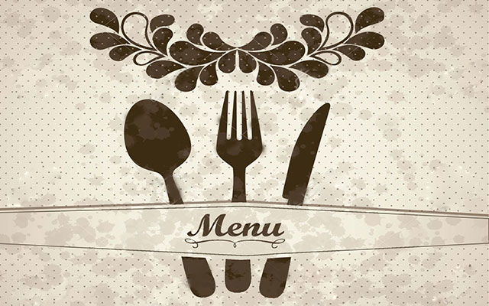
MENÜ NEDİR

Slide 13
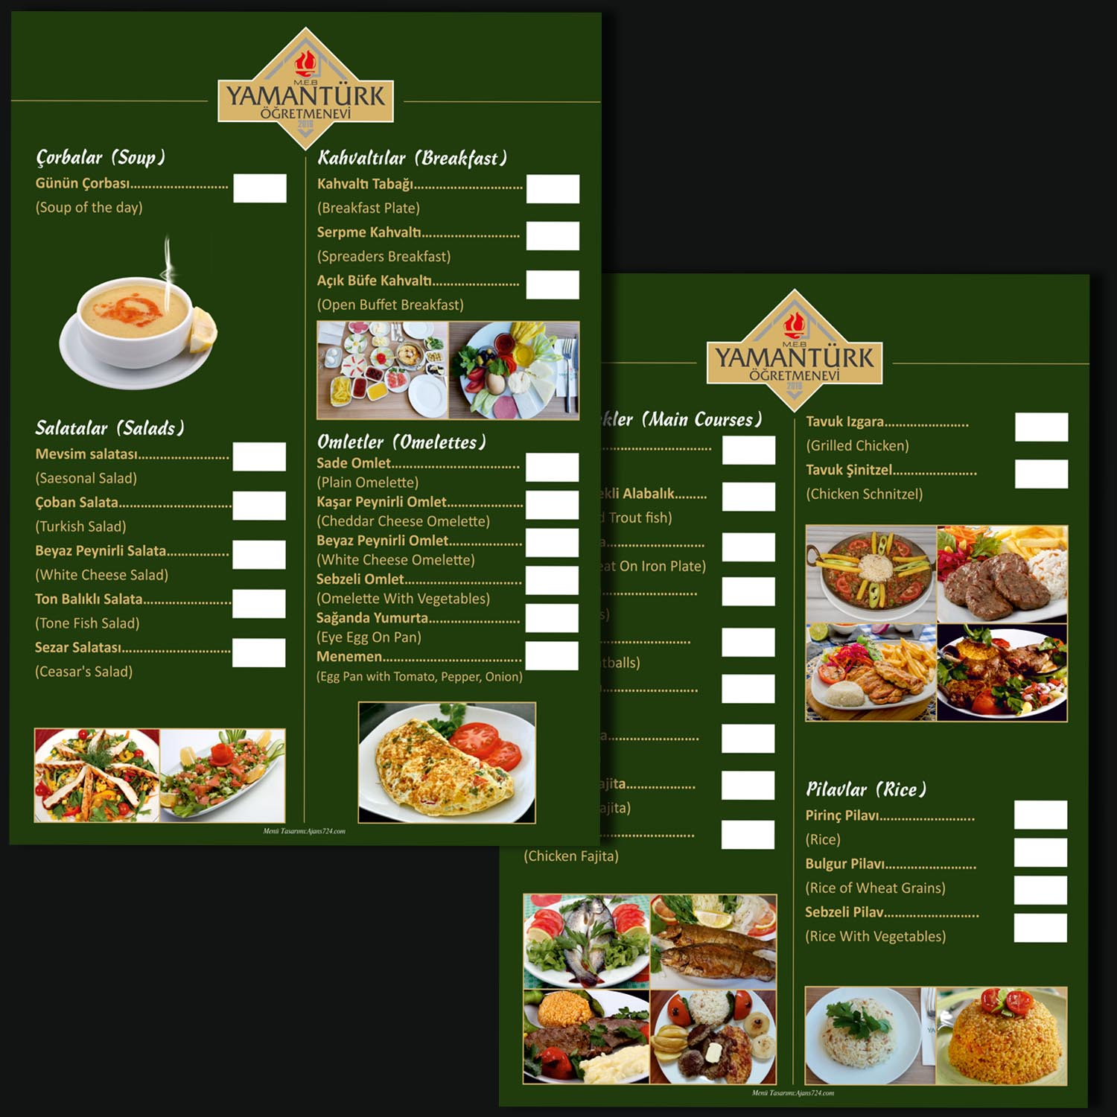
ÖRNEK MENÜ KARTI

Slide 14
Kahvaltı Yiyecek içecek Servisi
Yiyecek-içecek endüstrisinin, her geçen gün büyümesi ve bu sektördeki kârlılığın diğer sektörlere nazaran yüksek olması, bu alana yatırım yapan kişilerin artmasına ve sektördeki rekabet koşullarının da giderek ağırlaşmasına neden olmuştur.
Bunun bir sonucu olarak da rekabet şartları bu endüstri kolunda hata esnekliğini oldukça düşürmüş ve yiyecek-içecek endüstrisine yatırım yapacak olanların ve bu endüstride görev alacak yöneticilerin ise menü planlama konusuna gereken önemi vermelerini zorunlu kılmıştır.
Günümüzde yiyecek içecek endüstrisini oluşturan yiyecek-içecek işletme ve üniteleri ise hitap ettikleri müşteri gruplarına göre farklı menü seçenekleri sunmaktadır. Kullanılan menülerin seçimlik olup olmaması bir tarafa bırakıldığında, sürekli bir değişim içerisinde bulunan yeme içme alışkanlıkları ise menülerin sürekli olarak yeniden düzenlenmesini gerektirmektedir.
Öğr.Gör.Güven ARIKAN

Slide 15
Toplu Beslenme Sistemi (TBS), son yıllardaki teknolojik gelişmeler, tarım toplumundan sanayi toplumuna geçiş ve kent yaşamının getirdiği ekonomik, sosyal ve kültürel değişimlerin sonucu olarak günümüz yaşantısının önemli bir parçası haline gelmiştir.
Kentleşme hızının yüksekliği çalışanların sayısının artması ve yerleşim alanlarının genişlemesi toplu beslenme hizmeti veren sektörlerin sayısı ve niteliğinde önemli ve hızlı değişimler oluşturmuştur Günümüzde yiyecek içecek endüstrisini oluşturan yiyecek-içecek işletme ve üniteleri ise hitap ettikleri müşteri gruplarına göre farklı menü seçenekleri sunmaktadır.
Kullanılan menülerin seçimlik olup olmaması bir tarafa bırakıldığında, sürekli bir değişim içerisinde bulunan yeme içme alışkanlıkları ise menülerin sürekli olarak yeniden düzenlenmesini gerektirmektedir.

Slide 16
Toplu beslenme; ev dışında ve çok sayıda kişiye çalıştıkları, yaşadıkları veya kaldıkları yerlerde dışarıya çıkmadan yiyecek ve içecek ihtiyaçlarının istenilir bir şekilde hazırlanılarak sunulması olarak tanımlanmaktadır.
Toplu beslenme yapan yerler, belirli bir kitlenin beslenme sorunlarını bir merkezden programlayan ve yöneten kuruluşlardır. İnsanların toplu olarak bir arada bulunduğu ve toplu beslendiği yerler; hastaneler, okullar, üniversiteler, huzurevleri, hapishaneler, ordu, oteller, işyerleri, lokantalar ve fabrikalar gibi kuruluşlardır.

Slide 17
Toplu beslenme hizmetleri; menülerin planlanması, gerekli her türlü yiyecek ve içecek türleri, miktarları ve ilgili her türlü araç-gerecin saptanması, satın alınması, depolanması, hazırlanması, pişirilmesi, servisi, çöp ve artıkların kaldırılması ve bulaşıkların yıkanması, hijyen-sanitasyon ve iş güvenliğinin sağlanması, personel yönetimi, maliyet kontrolü ve büro işleri gibi konuları kapsayan bir hizmetler bütünüdür.
Bu hizmetlerin sağlıklı olarak gerçekleştirilebilmesi için diğer koşullar, hizmetin kime verileceği (okul, hastane, fabrika vb), ne şekilde servis yapılacağı (tabldot tepsilerinde, porselen tabaklarda vs.), kullanılacak araç gereç durumunun uygunluğu, bu iş için ne kadar bütçenin ayrıldığıdır. Hizmetin sağlıklı olarak gerçekleştirilmesinde diğer önemli bir koşul da menü planlamasının uygun bir şekilde yapılmasıdır.

Slide 18
Menü planlama, bir yiyecek içecek tesisinin hangi yiyecek ve içecekleri üretip ne şekilde pazarlayacağını belirlemek için gerekli hareketlerin sürecidir ve toplu beslenme hizmetlerinin temelini oluşturmaktadır.
Menü planlaması bugün yiyecek-içecek endüstrisinin en önemli konularından biridir.
Ancak bu konunun önemi işletme sahip ve yöneticileri tarafından yeterince anlaşılamamıştır. İşletmenin amaç ve hedeflerine ulaşıp ulaşamayacağı ya da müşterilerin tatmin olup olmayacağı gibi konular ihmal edilmektedir.

Slide 19
Menü planlamada temel amaç, insanların günlük enerji ve besin öğeleri gereksinimlerini karşılamaktır.
Ancak bu gereksinimi karşılarken kişilerin beslenme alışkanlıkları, kuruluşun bütçesi, mutfak araç-gereçleri, personelin nitelik ve nicelik yönünden durumu, servis tipi, iklim ve mevsimler, bölgenin coğrafik durumu gibi birçok etmen de göz önünde bulundurulmalıdır.
Tüm bu faktörler düşünülerek planlanan menüler tüketicileri mutlu ve huzurlu kılar, motive eder, psikolojik ve sosyal yönden doyum sağlar, yönetimi başarılı kılar, iş verimini ve üretim hızını arttırır.

Slide 20
Menünün Tanımı
Menü kelimesi Fransız’ca dan dilimize geçmiş olup sözlük anlamı detay, ayrıntı anlamına gelmektedir. Herhangi bir bütünü meydana getiren parçacıklar, bölümler, alt bölümler menü olarak ifade edilir.
Gastronomide ( Yiyecek ve İçecek Bilimi / Sanatı ) menü değişik anlamlarda kullanılmaktadır.
Yiyeceklerin özelliklerine göre birbirlerine uyumlu gruplar halinde sıralanmalarına menü denir.
Bir yemek grubuna menü diyebilmek için aranacak bir başka özellik ise, menüyü meydana getiren yemeklerin servis sırasına göre dizilmesi ve bu sıraya göre servis yapılmasıdır.

Slide 21
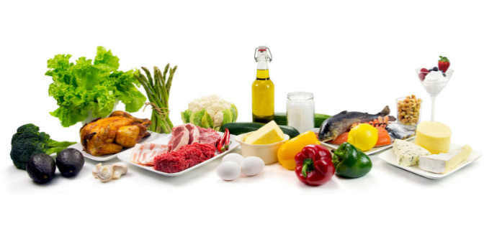
Yiyecek içecek işletme ve ünitelerinde müşterilere sunulan yiyecek ve içeceklerin tamamı menüyü oluşturmaktadır.

Slide 22
Menü planlama,
bir yiyecek içecek tesisinin hangi yiyecek ve içecekleri üretip ne şekilde pazarlayacağını belirlemek için gerekli hareketlerin sürecidir ve toplu beslenme hizmetlerinin temelini oluşturmaktadır.
Menü planlaması bugün yiyecek-içecek endüstrisinin en önemli konularından biridir.
Ancak bu konunun önemi işletme sahip ve yöneticileri tarafından yeterince anlaşılamamıştır. İşletmenin amaç ve hedeflerine ulaşıp ulaşamayacağı ya da müşterilerin tatmin olup olmayacağı gibi konular ihmal edilmektedir.

Slide 23
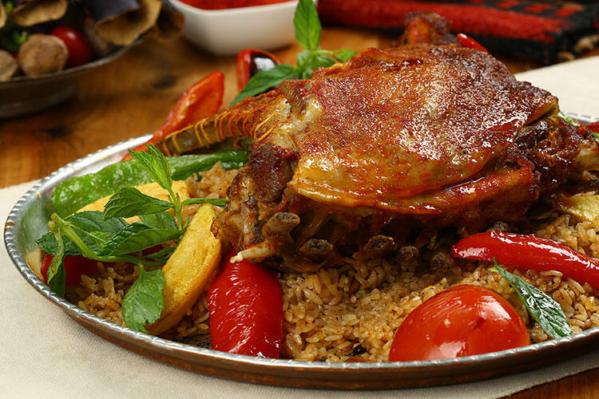
İYİ VE KALİTELİ YEME İÇİN MENÜ

Slide 24
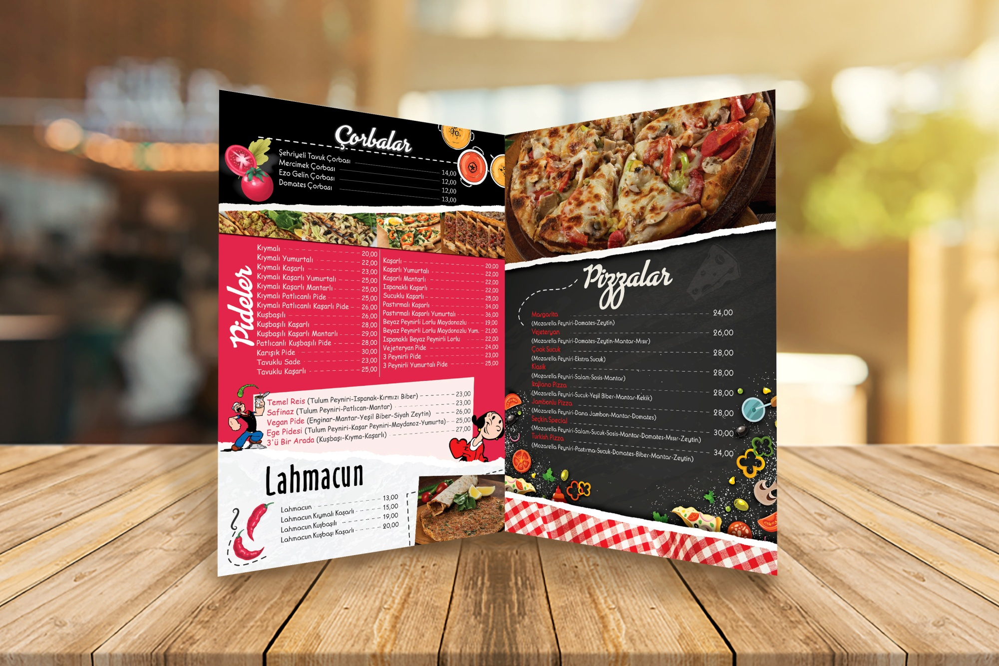
Menü örneği

Slide 25
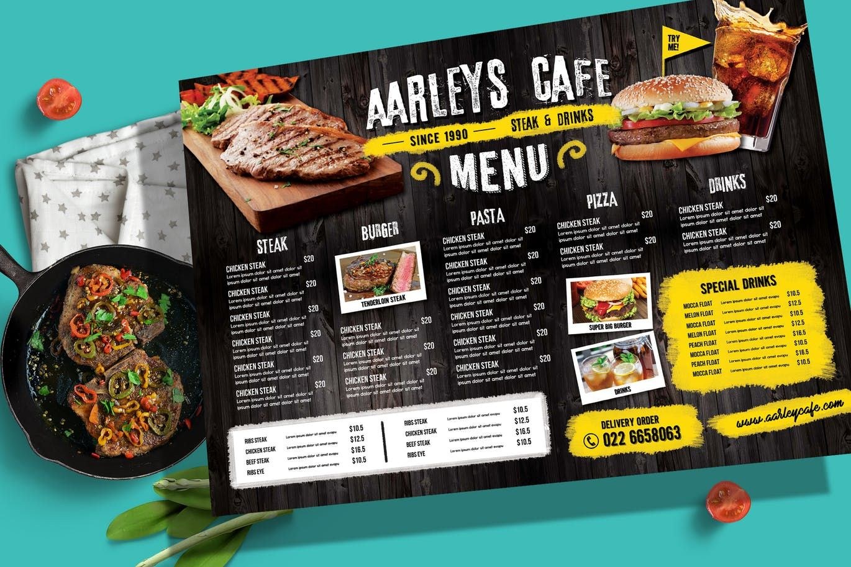

Slide 26
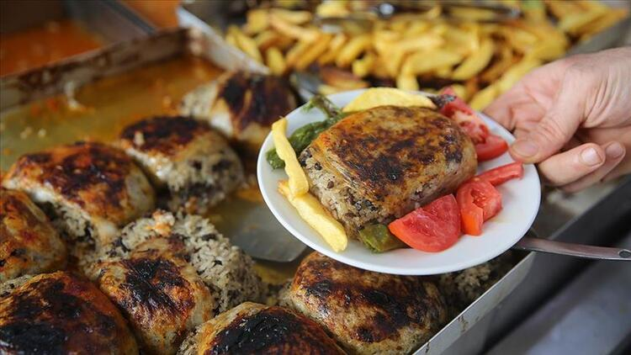
Yemek ve İnsan

Slide 27
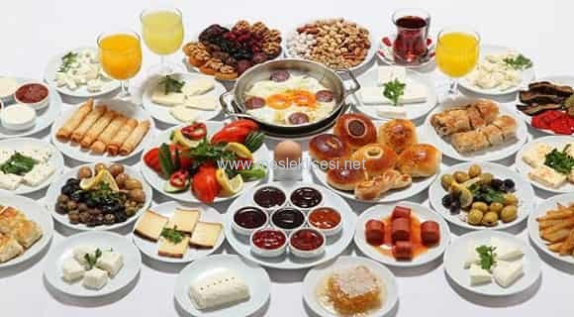
Menü ve Yemek seçimi

